Slide 1

ReHumansys
Here is where your RRHH begins

Slide 2
RRHH
01
02
03
04
Empresa
Recurso Humano
Organización legal que realiza actividades o vende bienes o servicios a cambio de un beneficio económico.
Empleado/trabajador de una empresa.
Departamentos
RR HH
Subdivisiones internas de una empresa, que se encargan del correcto funcionamiento de la misma, gracias a un proceso llamado sinergia.
Departamento de una empresa que se encarga de la organización y correcto desempeño de los trabajadores, viéndolos como un bien propio, y no como una obligación

Slide 3
¿Humansys?
¡Toca organizar la gente!
Hay que ser moderno… hagamos un software

Slide 4

Humansys
Human
Management
System

Slide 5
¿Qué Hice?
01
02
03
LogIn
Dashboard /Main Window
Equipo
Sub-panel que muestra TODO el equipo de trabajo, con información referente a cada uno
El inicio de sesión, ya que el programa contiene información importante referente a mis trabajadores
Tablero con información y gráficas referentes a los proyectos actuales

Slide 6
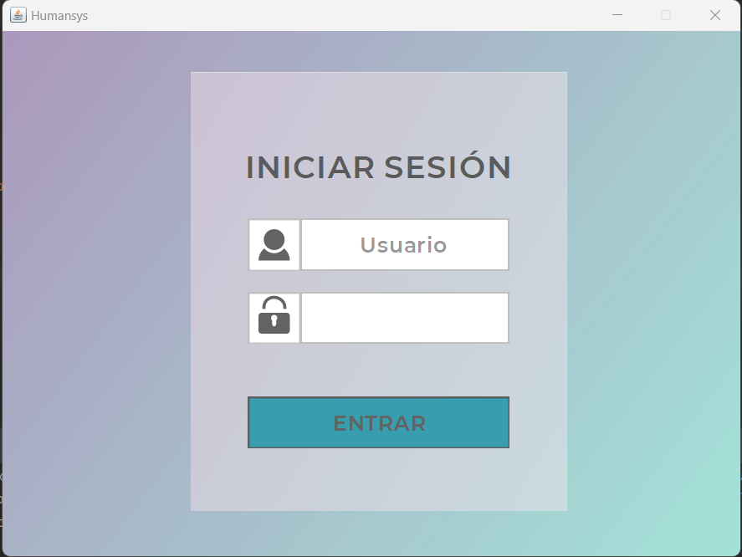
Log In
Usuario
Contraseña
User:ChiquiChiquiBomBom
Pass: 040102829

Slide 7
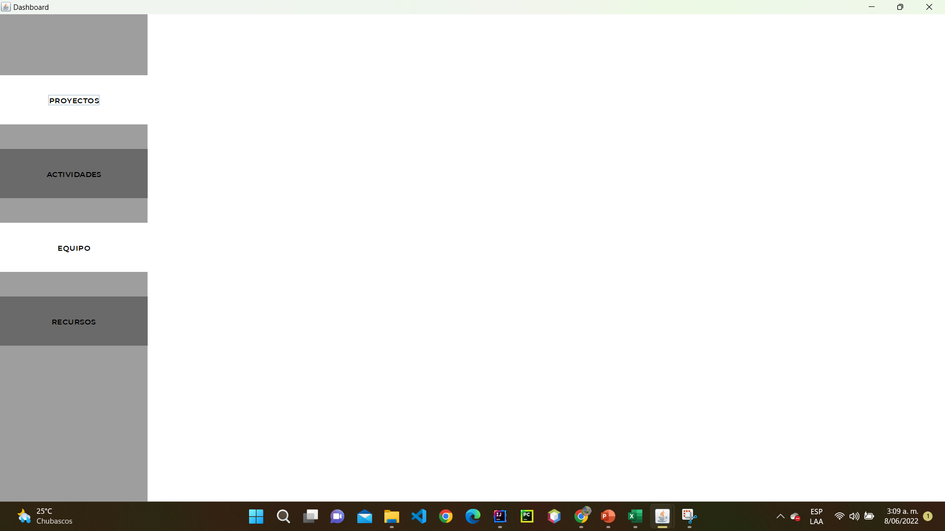
Main Window
Nav Panel
Dashboard
Equipo

Slide 8
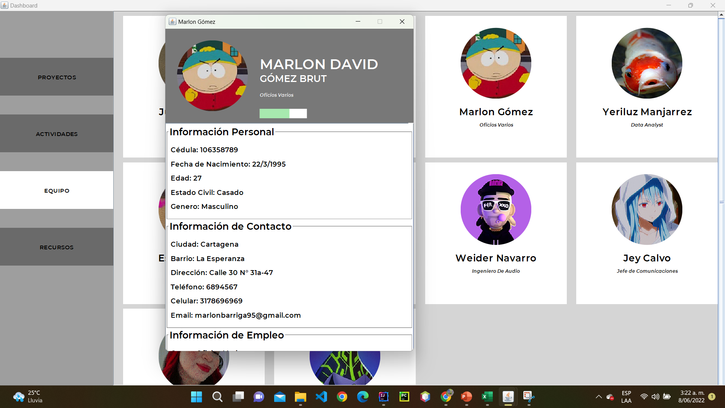
Equipo
Equipo
Empleado
Equipo
Panel empleado

Slide 9
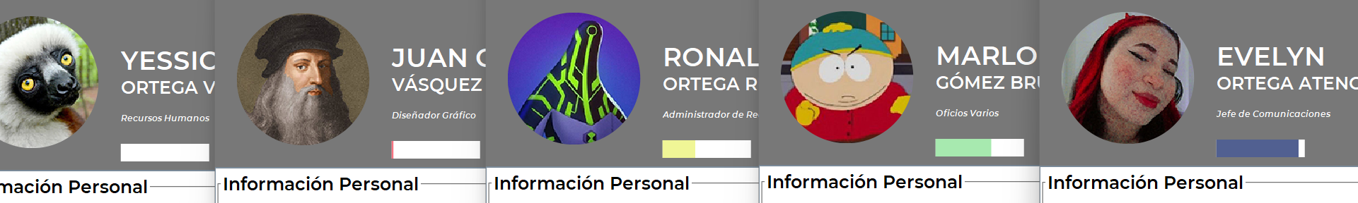
Índice de Satisfacción
Satisfacción
0-24 | Insatisfacción Abs.
25-50 | Insatisfacción
51-75 | Satisfecho
76-100 | Satisfacción Abs.
0% - 24%
25%- 50%
51% - 75%
74 %-100%

Slide 10
¡1879 GRACIAS!
Si te lo preguntas, ese número es la cantidad de líneas de código ;)

